Slide 1
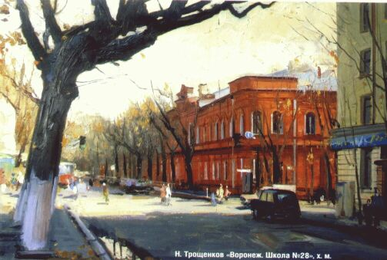
Итоговое сочинение 3
И снова в бой…

Slide 2
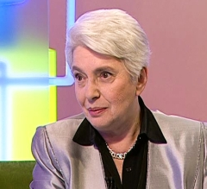
Главный по сочинению!
Совет по вопросам проведения итогового сочинения при Министерстве образования и науки России под председательством Натальи Солженицыной, президента Русского общественного фонда Александра Солженицына.
Комментарии к пяти направлениям разработаны специалистами ФГБНУ «ФИПИ» и согласованы с председателем Совета
Н.Д. Солженицыной.
Наталья Дмитриевна
Солженицына
Глава совета по вопросам проведения итогового сочинения Наталья Солженицына назвала в эфире телеканала "Россия 24" тематические направления, по которым выпускникам российских школ будет предложено написать сочинение в 2017 году.

Slide 3
Даты проведения Итогового сочинения в 2016-2017 учебном году
Источник: http://www.ctege.info/itogovoe-sochinenie-2017/napravleniya-tem-itogovogo-sochineniya-2016/2017.html
Источник: http://www.ctege.info/itogovoe-sochinenie-2017/napravleniya-tem-itogovogo-sochineniya-2016/2017.html
→ 7 декабря 2016
→ 1 февраля 2017
→ 3 мая 2017

Slide 4
Эволюция тематических направлений
Сочинение 1
1. «Недаром помнит вся Россия…» (200-летний юбилей М.Ю. Лермонтова)
2. Вопросы, заданные человечеству войной
3. Человек и природа в отечественной и мировой литературе
4. Спор поколений: вместе и врозь
5. Чем люди живы?
Сочинение 2
Дом
Путь
Время
Любовь
Год литературы
Сочинение 3
1.Разум и чувство
2. Честь и бесчестие
3. Победа и поражение
4.Опыт и ошибки
5. Дружба и вражда

Slide 5
Как всё начиналось…
2014 - 2015
1. «Недаром помнит вся Россия…» (200-летний юбилей М.Ю. Лермонтова)
Темы сочинений, сформулированные на материале творчества М.Ю. Лермонтова, нацеливают на размышления о своеобразии творчества М.Ю. Лермонтова, особенностях проблематики его произведений, специфике художественной картины мира, характерных чертах лермонтовского героя и т.п.
2. Вопросы, заданные человечеству войной
Темы данного направления ориентируют обучающихся на размышления о причинах войны, влиянии войны на судьбу человека и страны, о нравственном выборе человека на войне (с опорой на произведения отечественной и мировой литературы).
3. Человек и природа в отечественной и мировой литературе
Темы, сформулированные на основе указанной проблематики, позволяют поразмышлять над эстетическими, экологическими, социальными и др. аспектами взаимодействия человека и природы.
4. Спор поколений: вместе и врозь
Темы данного направления нацеливают на рассуждение о семейных ценностях, о различных гранях проблемы взаимоотношений между поколениями: психологической, социальной, нравственной и т.п. (с опорой на произведения отечественной и мировой литературы).
5. Чем люди живы?
Темы данного направления предполагают рассуждение о ценностных ориентирах человека и человечества, об этико-нравственных, философских, социальных аспектах бытия (на материале отечественной и мировой литературы).

Slide 6
Потом продолжалось…
2015 - 2016
1.«Время» – направление ориентировано на широкое осмысление времени как исторической и философской категории, воспринимаемой во взаимодействии сиюминутного и вечного, реального и воображаемого, личного и всеобщего, прошлого и будущего. В центре рассуждения – человек и время, общество и эпоха.
2.«Дом» – направление нацелено на размышление о доме как важнейшей ценности бытия, уходящей корнями в далекое прошлое и продолжающей оставаться нравственной опорой в жизни сегодняшней. Многозначное понятие «дом» позволяет говорить о единстве малого и большого, соотношении материального и духовного, внешнего и внутреннего.
3.«Любовь» – направление дает возможность посмотреть на любовь с различных позиций: родителей и детей, мужчины и женщины, человека и окружающего его мира. Речь пойдет о любви как явлении высоком, облагораживающем и возвышающем человека, о её светлых и трагических сторонах.
4.«Путь» – направление актуализирует конкретное и символическое значение понятия «путь», нацеливая на нравственное и философское его осмысление. Диапазон размышлений широк: от дорожных впечатлений к раздумьям о судьбе человека, образе его жизни, выборе цели и средств ее достижения.
5.«Год литературы» – направление, с одной стороны, связано с проводимым в 2015 году в России чествованием литературы как величайшего культурного феномена, с другой – обращено к читателю, проживающему очередной год своей жизни с книгой в руках. Широта данной тематики требует от выпускника наличия определенного читательского кругозора и умения рассуждать о большой литературе.

Slide 7
Что есть сегодня…
2016 - 2017
1. «Разум и чувство». Направление предполагает раздумье о разуме и чувстве как двух важнейших составляющих внутреннего мира человека, которые влияют на его устремления и поступки. Разум и чувство могут быть рассмотрены как в гармоническом единстве, так и в сложном противоборстве, составляющем внутренний конфликт личности.
Тема разума и чувства интересна для писателей разных культур и эпох: герои литературных произведений нередко оказываются перед выбором между велением чувства и подсказкой разума.
2. «Честь и бесчестие». В основе направления лежат полярные понятия, связанные с выбором человека: быть верным голосу совести, следовать моральным принципам или идти путем предательства, лжи и лицемерия.
Многие писатели сосредотачивали внимание на изображении разных проявлений человека: от верности нравственным правилам до различных форм компромисса с совестью, вплоть до глубокого морального падения личности.
3. «Победа и поражение». Направление позволяет размышлять о победе и поражении в разных аспектах: социально-историческом, нравственно-философском, психологическом. Рассуждение может быть связано как с внешними конфликтными событиями в жизни человека, страны, мира, так и с внутренней борьбой человека с самим собой, ее причинами и результатами.
В литературных произведениях нередко показана неоднозначность и относительность понятий «победа» и «поражение» в разных исторических условиях и жизненных ситуациях.
4. «Опыт и ошибки». В рамках направления возможны рассуждения о ценности духовного и практического опыта отдельной личности, народа, человечества в целом, о цене ошибок на пути познания мира, обретения жизненного опыта.
Литература часто заставляет задуматься о взаимосвязи опыта и ошибок: об опыте, предотвращающем ошибки, об ошибках, без которых невозможно движение по жизненному пути, и об ошибках непоправимых, трагических.
5. «Дружба и вражда». Направление нацеливает на рассуждение о ценности человеческой дружбы, о путях достижения взаимопонимания между отдельными людьми, их сообществами и даже целыми народами, а также об истоках и последствиях вражды между ними.
Содержание многих литературных произведений связано с теплотой человеческих отношений или неприязнью людей, с перерастанием дружбы во вражду или наоборот, с изображением человека, способного или не способного ценить дружбу, умеющего преодолевать конфликты или сеющего вражду.

Slide 8
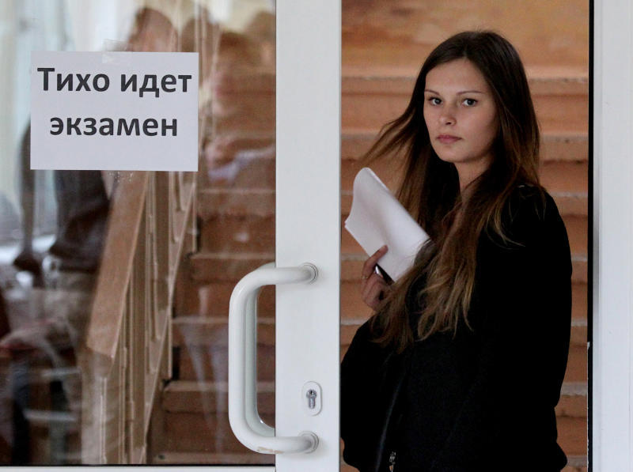
Даты проведения Итогового сочинения в 2016-2017 учебном году
Источник: http://www.ctege.info/itogovoe-sochinenie-2017/napravleniya-tem-itogovogo-sochineniya-2016/2017.html
Источник: http://www.ctege.info/itogovoe-sochinenie-2017/napravleniya-tem-itogovogo-sochineniya-2016/2017.html
→ 7 декабря 2016.
→ 1 февраля 2017.
→ 3 мая

Slide 9
Ещё раз об особенностях сочинения
Итоговое сочинение, с одной стороны, носит надпредметный характер, то есть нацелено на проверку общих речевых компетенций обучающегося, выявление уровня его речевой культуры, оценку умения выпускника рассуждать по избранной теме, аргументировать свою позицию. С другой стороны, оно является литературоцентричным, так как содержит требование построения аргументации с обязательной опорой на литературный материал. Каждое тематическое направление включает два понятия, по преимуществу полярных.
Такой подход позволяет создавать разнообразные формулировки конкретных тем сочинений и расширяет возможности выпускников в выборе литературного материала для построения аргументации.
В соответствии с указанными тематическими направлениями Рособрнадзор организует разработку закрытого перечня тем итогового сочинений 2016/17 учебного года и проводит их комплектацию по часовым поясам.
Комплект будет включать 5 тем сочинений из закрытого перечня (по одной теме от каждого общего тематического направления).

Slide 10
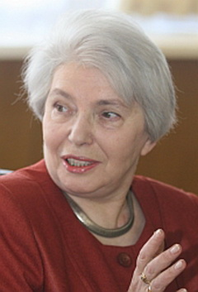
Что ждут от ученика
Творческий потенциал есть в каждом ребёнке. Нужно дать ему возможность рассуждать и делать собственные выводы на заданную тему с привлечением литературного материала.
В мире играют роль не столько запасы углеводородов, сколько культурный уровень населения.

Slide 11
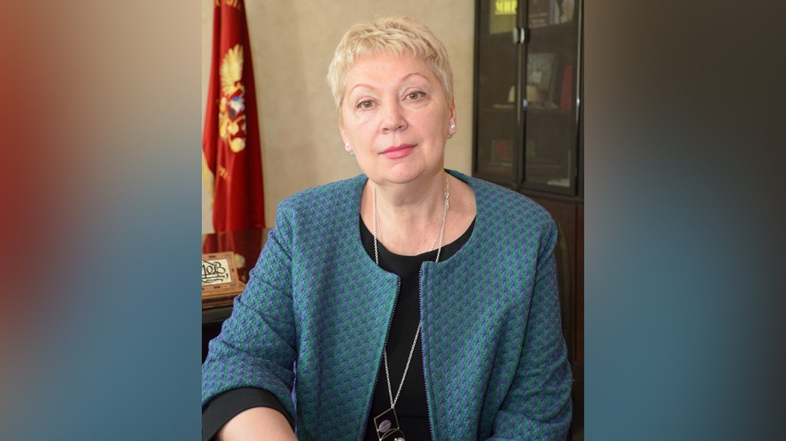
С новым Министром образования в новый учебный год
Васильева
Ольга Юрьевна
Вузы могут оценивать выпускные сочинения, давая абитуриентам дополнительный балл за хорошие работы.
Задача школы – дать нравственное воспитание, подготовить человека к трудностям, научить принимать правильные решения.

Slide 12
Вернёмся к направлениям
2016 – 2017 года
Всего направлений, как обычно, пять. Выпускникам предлагается на основе самостоятельно выбранных прочитанных произведений порассуждать на контрастные понятия:
разум и чувство,
честь и бесчестие,
победа и поражение,
опыт и ошибки,
дружба и вражда.

Slide 13
Возможно, это подсказка…
Как видно, отношения между членами каждой пары разнообразны, перед нами не обязательно антонимы («волна и камень, стихи и проза, лед и пламень»). Исследованию этих отношений, выявлению сути понятий, определению смыслового поля, которое они задают, можно посвятить предэкзаменационное время.
Важно, что «двойчатка» создает определенную разность потенциалов, а значит служит стимулом для возникновения электрического разряда мысли. Этим она отличается и от проблемного вопроса, уже сформулированного за ученика, и от темы-понятия, строящейся вокруг одного семантического центра.
Напомним, что темы сочинений по предложенным направлениям будут сформулированы так, чтобы их можно было раскрыть с опорой на литературный материал. Поэтому к экзамену неплохо перечитать книги, в которых затрагиваются вопросы, связанные с перечисленными в направлениях понятиями.
Это вовсе не обязательно произведения из школьной программы. Интереснее всего получаются сочинения, в которых ученик берет ту книгу, которая его действительно затронула – независимо от наличия в программе.

Slide 14


Обратимся к литературоведению
Антонимы– слова, принадлежащие к одной и той же части речи, имеющие противоположные, но соотносительные друг с другом значения: молодой – старый, день – ночь.
Антитеза– стилистический прием, основанный на резком противопоставлении понятий и образов, чаще всего основывается на употреблении антонимов: Я царь - я раб, я червь - я бог.

Slide 15
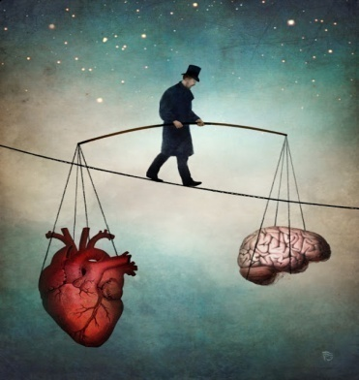
1. «Разум и чувство»
Направление предполагает раздумье о разуме и чувстве как двух важнейших составляющих внутреннего мира человека, которые влияют на его устремления и поступки. Разум и чувство могут быть рассмотрены как в гармоническом единстве, так и в сложном противоборстве, составляющем внутренний конфликт личности. Тема разума и чувства интересна для писателей разных культур и эпох: герои литературных произведений нередко оказываются перед выбором между велением чувства и подсказкой

Slide 16
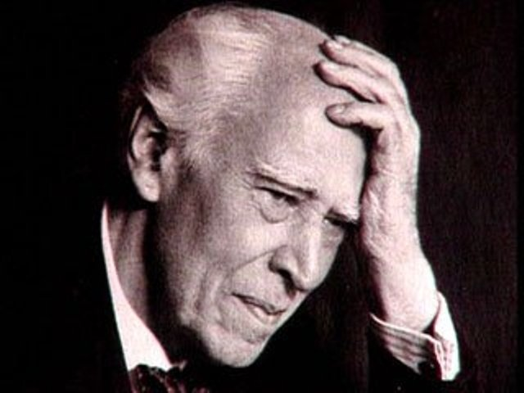
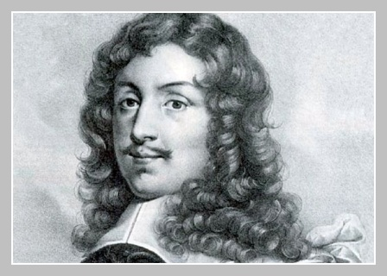
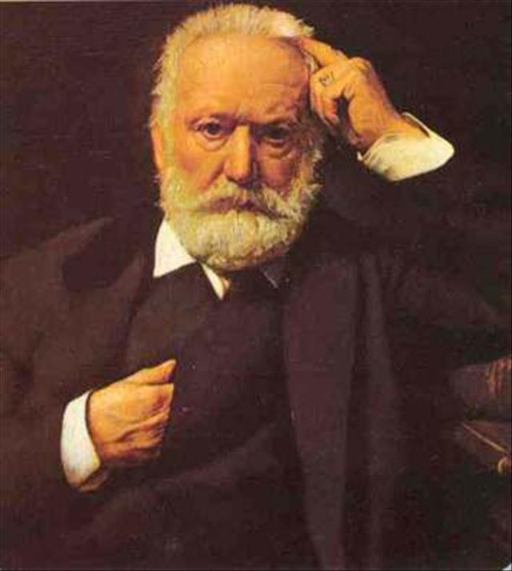
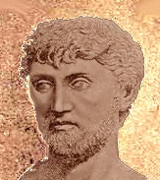
Афоризмы
Мысль прежде чем стать мыслью, была чувством. (К. С. Станиславский)
Великие мысли происходят от великого чувства. (Франсуа де Ларошфуко)
Высота чувств — в прямом соотношении с глубиной мыслей. Сердце и ум — два конечных баланса. Опустите ум в глубину познания — вы поднимете сердце до небес. (В. Гюго)
Если чувства будут не истинны, то и весь наш разум окажется ложным. (Лукреций)

Slide 17
Разум | Чувства
Пусть разум твой направляет дела. Он душу твою не допустит до зла. Фирдоуси | Человек, который склонен к возвышенным чувствам, обманывает обычно и себя, и других. Ремарк Э.М.
Разумный гонится не за тем, что приятно, а за тем, что избавляет от неприятностей. Аристотель | Человеку необходимо изведать сильные чувства, чтобы в нем развились благородные свойства, которые расширили бы круг его жизни. О.Бальзак
Торжество разума заключается в том, чтобы уживаться с людьми, не имеющими его. Вольтер | Можно быть хозяином своих действий, но в чувствах мы не вольны. Гюстав Флобер
Наш разум приносит нам подчас не меньше горя, чем наши страсти. Шамфор | Нужно выплескивать чувства наружу. Хуже, если перестать это делать. Иначе они будут накапли -ваться и затвердевать внутри. А потом - умирать. Х. Мураками.
Разум — это зажигательное стекло, которое, воспламеняя, само остается холодным. Декарт | Порой чувства как цветок — нужно время, чтобы распуститься. Джейн Остин
Есть чувства, восполняющие и затемняющие разум, и есть разум, охлаждающий движение чувств.
(М.М,Пришвин)
...Разум и чувство — две силы, равно нуждающиеся друг в друге, мертвы и ничтожны они одна без другой.
(В.Г. Белинский)
Разуму не постичь надобностей сердца. (Вовенарг)

Slide 18
Литература в помощь
В.Шекспир «Ромео и Джульетта».
Д. Остин «Гордость и предубеждения» – Дарси и Элизабет.
И.Гончаров «Обломов».
И.Тургенев «Отцы и дети»; «Вешние воды»; «Первая любовь».
Л. Н. «Война и мир» – Болконские – Ростовы, Наташа Ростова– княжна Марья; «Анна Каренина» – Алексей Каренин – Анна Каренина; «После бала» – Иван Васильевич до и после бала.
Н.Лесков «Леди Макбет Мценского уезда».
М. Булгаков «Собачье сердце»; «Роковые яйца».
Е.Замятин «Мы», «Пещера».
И.Бунин «Господин из Сан-Франциско»; «Тёмные аллеи», «В Париже»; «Холодная осень».
М.Горький «Старуха Изергиль»; «На дне».
К.Паустовский «Телеграмма»; «Простая клеёнка», глава из повести «Бросок на юг».
А.Фадеев «Разгром».
О.Уайльд «Портрет Дориана Грея».
Ги де Мопассан «Ожерелье».
Д.Киз «Цветы для Элджернона».
М.Джалиль «Маобитская тетрадь».
В Кондратьев «Сашка».
В.Распутин «Прощание с Матёрой»; «Живи и помни».

Slide 19
Возможные формулировки тем
Можно быть хозяином своих действий, но в чувствах мы не вольны. (Гюстав Флобер).
Не надо давать надежду людям на взаимные чувства, если их совсем нет.
Нужно ли выплёскать чувство наружу?
Когда веленью чувств готовы мы поддаться,
Стыдливость в том всегда мешает нам признаться.
Умейте ж распознать за холодностью слов
Волнение души и сердца нежный зов. (Мольер)
Если бы разум царил в мире, в нем ничего бы не происходило.
Как страшен может быть разум, если он не служит человеку (Софокл).
Должен ли разум подчиняться науке?
Разум – счастливый дар человека или его проклятие?
Всегда ли совпадают разумное и нравственное?
Разум — это зажигательное стекло, которое, воспламеняя, само остается холодным (Рене Декарт).
В неразумный век разум, выпущенный на свободу, губителен для его обладателя (Джордж Савил Галифакс).
Вселенная обретает смысл лишь в том случае, когда нам есть с кем поделится своими чувствами (Пауло Куэльо).
Чувство - это нравственная сила, которая инстинктивно, без помощи разума выносит суждение обо всем, что живет... (Пьер Симон Балланш).

Slide 20
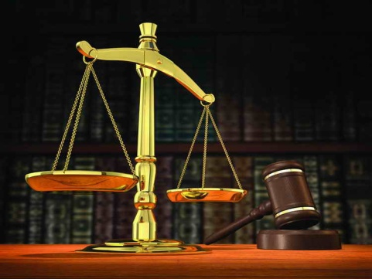
2. «Честь и бесчестие»
В основе направления лежат полярные понятия, связанные с выбором человека: быть верным голосу совести, следовать моральным принципам или идти путем предательства, лжи и лицемерия. Многие писатели сосредотачивали внимание на изображении разных проявлений человека: от верности нравственным правилам до различных форм компромисса с совестью, вплоть до глубокого морального падения

Slide 21
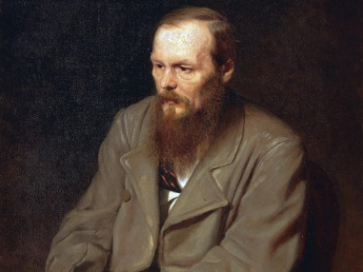
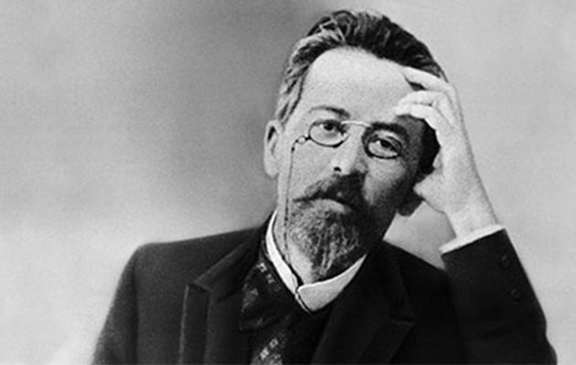
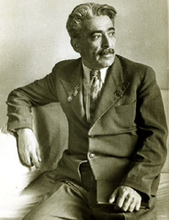
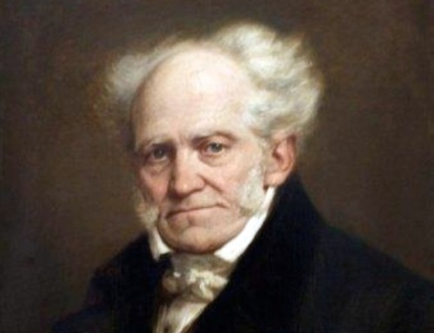
Афоризмы
Не сильные лучшие, а честные. Честь и собственное достоинство — сильнее всего.
(Ф. М. Достоевский)
Честь нельзя отнять, ее можно потерять.
(А. П. Чехов)
Только незапятнанный может победить бесчестных.
(Самед Вургун)
Честь — это внешняя совесть, а совесть — это внутренняя честь.
(Артур Шопенгауэр)

Slide 22
Честь | Бесчестие
Лишать чести другого — значит лишаться своей. Публий Сир | Вытерплю несправедливость, только не бесчестье. Цецилий
Честь дороже жизни. Шиллер Ф. | Бесчестье равное волочит за собой тот, кто предал любовь и кто покинул бой. Корнель Пьер
Я всякую беду согласен перенесть, Но я не соглашусь, чтоб пострадала честь. Корнель Пьер | Каждая нечестность — шаг к бесчестью. В. Синявский
Истинная честь не может терпеть неправду. Филдинг | Бесстыдство — терпеливость души к бесчестию во имя выгоды. Платон
Честь — это награда, присуждаемая за добродетель… Аристотель | Честь от бесчестных — тоже ведь бесчестие. Публий Сир
Честь — это бриллиант на руке у добродетели. Вольтер | Бесчестный человек готов на бесчестное дело. Пословица
Честный и бесчестный человек познаются не только из того, что они делают, но и из того, чего они желают. (Демокрит)

Slide 23
Литература в помощь
Д.Фонвизин «Недоросль» – Правдин, Стародум, Софья - Простаковы.
А.Грибоедов «Горе от ума» – Чацкий – Молчалин, фамусовское общество .
А. Пушкин «Капитанская дочка» – Гринёв – Швабрин.
М. Лермонотов «Песнь про царя Ивана Васильевича…» – купец Калашников – Кирибеевич.
Н. Гоголь «Тарас Бульба».
А.К.Толстой «Князь Серебряный».
Л. Толстой «Война и мир» – Андрей Болконский – Долохов; старый князь Болконский – Василий Курагин…
Ф.Достоевский «Идиот» – Князь Мышкин – Гаврила Иволгин; «Преступление и наказание».
А.Куприн «Поединок».
М.Булгаков «Белая гвардия»; «Мастер и Маргарита».
В. Каверин «Два капитана» - Саня Григорьев – Ромашин, Николай Антонович.
Н.Думбадзе «Я вижу солнце».
Н. Лесков «Человек на часах».
А..Куприн «Чудесный доктор».
А.Грин «Зелёная лампа».
М.Шолохов «Судьба человека», «Тихий Дон».
В.Быков «Обелиск»; «Сотников».
Д.Лихачёв «Письма о добром и прекрасном».
В.Каверин «Картина».
В.Дудинцев «Белые одежды».
В.Распутин «Живи и помни»; «Дочь Ивана, мать Ивана».

Slide 24
Возможные формулировки тем
Честь наша состоит в том, чтобы следовать лучшему и улучшать худшее… (Платон)
Может ли честь противостоять бесчестию?
Береги честь смолоду… (пословица)
Как выбрать в сложную минуту между честью и бесчестием?
Откуда берутся бесчестные люди?
Честь истинная и ложная.
Есть ли в наши дни люди чести?
Какие герои живут по чести?
Смерть или бесчестие?
Бесчестный человек готов на бесчестное дело.
Вода все смоет, только бесчестье не может смыть.
Лучше бедным быть с честью, чем богатым с бесчестьем
Есть ли право на бесчестье?
Честный честью дорожит, а чем дорожить бесчестному?
Каждая нечестность — шаг к бесчестью.

Slide 25
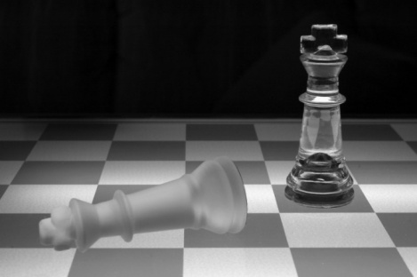
3. «Победа и поражение»
Направление позволяет размышлять о победе и поражении в разных аспектах: социально-историческом, нравственно-философском, психологическом. Рассуждение может быть связано как с внешними конфликтными событиями в жизни человека, страны, мира, так и с внутренней борьбой человека с самим собой, ее причинами и результатами. В литературных произведениях нередко показана неоднозначность и относительность понятий «победа» и «поражение» в разных исторических условиях и жизненных

Slide 26
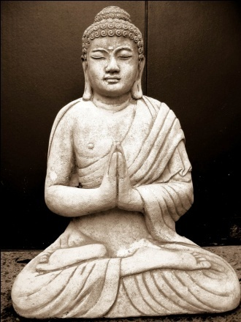
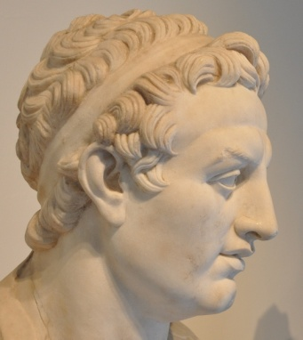
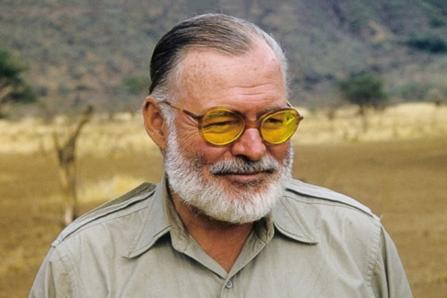
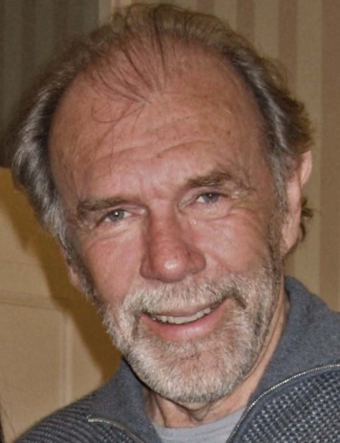
Афоризмы
Победа порождает ненависть; побежденный живет в печали. В счастье живет спокойный, отказавшийся от победы и поражения. (Будда)
Мудрый побеждает так, что его победу никто не чувствует.
(Юстин-историк)
Ни одна жизненная победа не затмит собой поражение в любви. (Э.Хемингуэй)
Важно не то, проигрываем ли мы в игре, важно, как мы проигрываем и как мы благодаря этому изменимся, что нового вынесем для себя, как сможем применить это в других играх. Странным образом поражение оборачивается победой. (Р. Бах «Мост через вечность»)

Slide 27
Победа | Поражение
Величайшая победа — победа над самим собой. Цицерон | Человек не для того создан, чтобы терпеть поражения... Человека можно уничтожить, но его нельзя победить. Э.Хемингуэй
Всегда победа с теми, в ком согласие. Публий | Нужно уметь и проигрывать. Иначе нельзя было бы жить. Э.М.Ремарк
Мы русские и потому победим. А.В. Суворов | Для поражения есть тысяча причин, но ни одного оправдания. Майк Рейд
Если противник превосходит тебя численно, лучший способ добиться победы — действовать неожиданно. Джуд Уонстон | Успеха часто добиваются те, кто не подозревает о неизбежности поражения. Коко Шанель
Где единение, там и победа. Публилий Сир | Успех — это всегда чье-то поражение. Урсула Ле Гуин
Смелые мысли играют роль передовых шашек в игре: они гибнут, но обеспечивают победу. Иоганн Вольфганг Гёте | Поражение — школа, из которой правда всегда выходит более сильной. Генри Уорд Бичер
Хочешь побеждать, умей проигрывать. Это не парадокс. Это типично гарвардская черта — способность обратить любое поражение в победу.
Эрик Сигал (История любви)

Slide 28
Литература в помощь
«Слово о полку Игореве».
А.С. Пушкин «Полтавский бой»; «Евгений Онегин».
И.Тургенев «Отцы и дети».
Ф.Достоевский «Преступление и наказание».
Л.Н.Толстой «Севастопольские рассказы»;«Война и мир»; «Анна Каренина».
А.Островский «Гроза».
А.Куприн «Поединок»; «Гранатовый браслет»; «Олеся».
М.Булгаков «Собачье сердце»; «Роковые яйца»; «Белая гвардия»; «Мастер и Маргарита».
Е.Замятин «Мы»; «Пещера».
В.Курочкин «На войне как на войне».
Б.Васильев «А зори здесь тихие»; «Не стреляйте в белых лебедей».
Ю.Бондарев «Горячий снег»; «Батальоны просят огня».
В. Токарева «Я есть. Ты есть. Он есть».
М.Агеев «Роман с кокаином».
Н.Думбадзе «Я, бабушка, Илико и Илларион».
В.Дудинцев «Белые одежды».

Slide 29
Возможные формулировки тем
Каждая маленькая победа над самим собой даёт большую надежду в собственные силы!
Тактика победителя — убедить врага в том, что он делает всё правильно.
Если ты ненавидишь — значит тебя победили (Конфуций).
Если проигравший улыбается, победитель теряет вкус победы.
Побеждает в этой жизни только тот, кто победил сам себя. Кто победил свой страх, свою лень и свою неуверенность.
Все победы начинаются с победы над самим собой.
Никакая победа не принесёт столько, сколько может отнять одно поражение.
Нужно и можно ли судить победителей?
Одинаковы ли на вкус поражение и победа?
Сложно признать поражение, когда так близок к победе.
Победа, достигнутая насилием, равносильна поражению, ибо краткосрочна.
Согласны ли вы с высказыванием «Победа... поражение... эти высокие слова лишены всякого смысла».

Slide 30
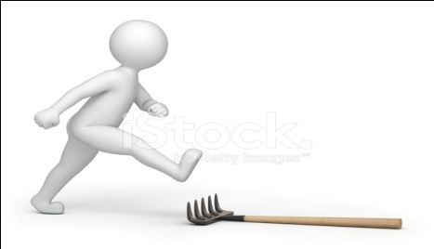
4. «Опыт и ошибки»
В рамках направления возможны рассуждения о ценности духовного и практического опыта отдельной личности, народа, человечества в целом, о цене ошибок на пути познания мира, обретения жизненного опыта. Литература часто заставляет задуматься о взаимосвязи опыта и ошибок: об опыте, предотвращающем ошибки, об ошибках, без которых невозможно движение по жизненному пути, и об ошибках непоправимых,

Slide 31
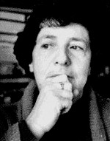
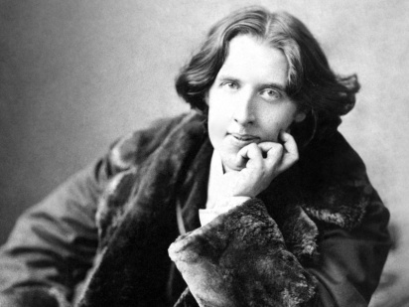
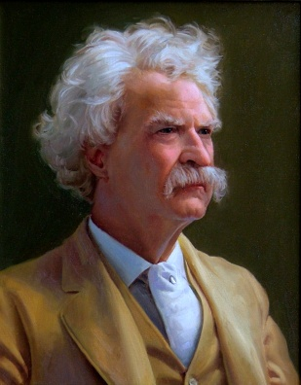
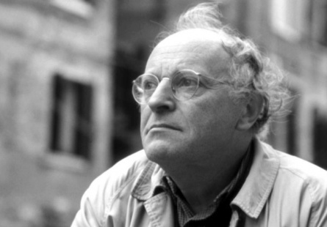
Афоризмы
Опыт старших — это более длинная цепь ошибок в сравнении с опытом молодых.
(Инна Гофф)
Опыт — это название, которое каждый дает своим ошибкам.
(О. Уайльд)
Кошка, однажды присевшая на горячую печку, уже никогда не сядет на горячую печку – и хорошо сделает, но уже никогда не сядет и на холодную.
(Марк Твен)
Только пепел знает, что значит сгореть дотла.
(И. Бродский)

Slide 32
Опыт | Ошибки
Для большинства из нас опыт — это кормовые огни корабля, которые освещают лишь пройденный путь. Сэмюэль Коллридж | Покажите мне человека, который не ошибся ни разу в жизни, и я покажу вам человека, который ничего не достиг. Джоан Коллинз
Опыт — самый лучший учитель, только плата за учение слишком велика. Т. Карлейль | На своих ошибках учатся, на чужих — преподают. Геннадий Малкин
Недостаток опыта вызывает уверенность в себе. Античный афоризм | Промедление лучше ошибки. Томас Джефферсон
Фраза: «У меня 25 летний опыт» – означает: «У меня годовой опыт, которому теперь уже 24 года». Клаус Моллер | Желание избежать ошибки вовлекает в другую. Гораций
Опыт не улучшил никого; те, кого улучшил — врут безбожно; опыт — это знание того, что уже исправить невозможно. Игорь Губерман | Противник, вскрывающий ваши ошибки, гораздо полезнее, чем друг, скрывающий их. Леонардо да Винчи
Опыт — это сумма совершенных ошибок, а также ошибок, которых, увы, не удалоси совершить. Франсуаза Саган | Мы охотнее признаем свои ошибки в поведении, нежели в мышлении. И. Гёте
Чему бы жизнь нас ни учила,
Но сердце верит в чудеса… Ф.И.Тютчев
Легче правильно сделать самому, чем объяснять, в чем ошибки другого.
Г. Лонгфелло

Slide 33
Литература в помощь
«Слово о полку Игореве.»
А.Пушкин «Капитанская дочка»;«Евгений Онегин».
М.Лермонтов «Маскарад»; «Герой нашего времени».
И.Тургенев «Отцы и дети»; «Вешние воды»; «Дворянское гнездо».
Ф.Достоевский «Преступление и наказание».
Л.Н. Толстой «Война и мир»; «Анна Каренина»; «Воскресение».
А.Чехов «Крыжовник»; «О любви».
И.Бунин «Господин из Сан-Франциско»; «Тёмные аллеи».
А.Купин «Олеся»; «Гранатовый браслет».
М.Булгаков «Собачье сердце»; «Роковые яйца».
О.Уайльд «Портрет Дориана Грея».
Д.Киз «Цветы для Элджернона».
В.Каверин «Два капитана»; «Картина»; «Иду на горозу».
А.Алексин «Безумная Евдокия».
Б.Екимов «Говори, мама, говори».
Л.Улицкая «Казус Кукоцкого»; «Искренне Ваш Шурик».

Slide 34
Возможные формулировки тем
Всегда ли неопытность ведёт к беде?
Источник нашей мудрости — наш опыт.
Ошибка одного — урок другому.
Опыт — самый лучший учитель, только плата за обучение слишком велика.
Опыт учит только тех, кто на нем учится.
Опыт позволяет нам распознать ошибку каждый раз, когда мы ее повторяем.
Мудрость людей измеряется не их опытом, а их способностью к опыту.
Для большинства из нас опыт — это кормовые огни корабля, которые освещают лишь пройденный путь.
Ошибки – обычный мост между опытом и мудростью.
Самая плохая черта, которая есть во всех людях — это забывать о всех хороших поступках после одной ошибки.
Всегда ли нужно признавать собственные ошибки?
Могут ли ошибаться мудрецы?
Никогда не ошибается тот, кто ничего не делает.
Все люди ошибаются, но великие люди сознаются в ошибках.
Самая большая ошибка - пытаться быть приятнее, чем ты есть.

Slide 35
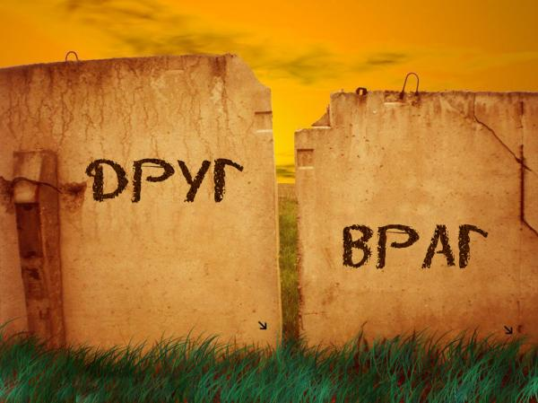
5. «Дружба и вражда»
Направление нацеливает на рассуждение о ценности человеческой дружбы, о путях достижения взаимопонимания между отдельными людьми, их сообществами и даже целыми народами, а также об истоках и последствиях вражды между ними. Содержание многих литературных произведений связано с теплотой человеческих отношений или неприязнью людей, с перерастанием дружбы во вражду или наоборот, с изображением человека, способного или не способного ценить дружбу, умеющего преодолевать конфликты или сеющего вражду.

Slide 36
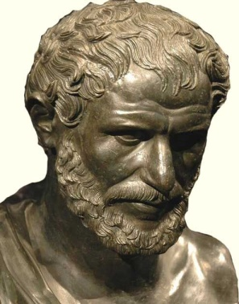
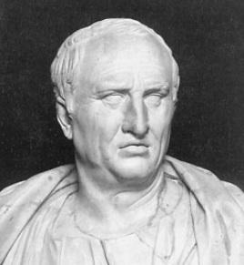
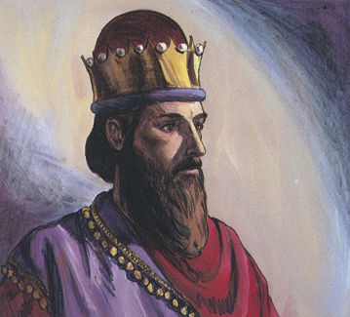
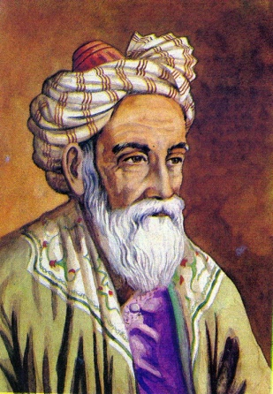
Афоризмы
Узнав секрет от друга, не выдавай его, сделавшись врагом: ты нанесешь удар не врагу, а дружбе.
Демокрит
Дружба проникает в жизнь всех людей, но для сохранения ее порой приходится сносить и обиды.
Цицерон Марк Туллий
Не учащай входить в дом друга твоего, чтобы он не наскучил тобою и не возненавидел тебя.
Ветхий Завет. Притчи Соломона
Все пройдет — и надежды зерно не взойдет,
Все, что ты накопил, ни за грош пропадет.
Если ты не поделишься вовремя с другом —
Все твое достоянье врагу отойдет.
Омар Хайям

Slide 37
Дружба | Вражда
Без дружбы никакое общение между людьми не имеет ценности. Сократ | Любовь и рассудок враждуют в любом возрасте. Джейн Остин
Дружба одного разумного человека дороже дружбы всех неразумных. Демокрит | Вражда с родными гораздо тягостнее, чем с чужими. Демокрит
Друг — это как бы второе «Я». Цицерон Марк Туллий | Жизнь слишком коротка, чтобы тратить ее на вражду. Шарлотта Бронте
Друзей немало; дружба только редкостна. Федр | Когда нет врагов, то не бывает войны. Лао-Цзы
Кто себе друзей не ищет — самому себе он враг. Шота Руставели | Длинные языки... сеют вражду между соседями и между народами. Вальтер Скотт
Чем жив, кто дружбы не познал святой? Подобен он жемчужнице пустой. Алишер Навои | Ежели не желаете нажить себе врагов, то старайтесь не выказывать над людьми своего превосходства. Артур Шапенгауэр
Дружбу, которая дается за деньги, а не приобретается величием и благородством души, можно купить, но нельзя удержать. Никколо Макиавелли | Если друг мой дружит с моим врагом, то мне не следует водиться с этим другом. Остерегайся сахара, который смешан с ядом, берегись мухи, которая сидела на дохлой змее. Авиценна
Надругательство над дружбой —
Это с мудростью разлад.
Шота Руставели
Самая глубокая дружба порождает самую ожесточенную вражду.
Мишель де Монтень

Slide 38
Литература в помощь
Шота Руставели «Витязь в тигровой шкуре».
«Слово о полку Игореве».
В.Шекспир «Гамлет»; «Ромео и Джульетта.»
А.Пушкин «Дубровский»; «Евгений Онегин»; «Барышня-крестьянка»; «Капитанская дочка».
М.Лермонтов «Герой нашего времени».
И.Тургенев «Отцы и дети».
И.Гончаров «Обломов».
Л.Толстой «Война и мир»; «Анна Каренина».
А.Куприн «Олеся»; «Гранатовый браслет»; «Поединок».
Б.Пастернак «Доктор Живаго».
М.Булгаков «Белая гвардия».
М.Шолохов «Тихий Дон».
А.Грин «Алые паруса».
Н.Думбадзе «Я, бабушка, Илико и Илларион»; «Я вижу солнце».
В.Каверин «Два капитана».
А.Приставкин «Ночевала тучка золотая».
Ю.Бондарев «Берег».
Д.Грин «Виноваты звёзды».

Slide 39
Возможные формулировки тем
Верно ли, что без истинной дружбы жизнь — ничто?
Можно ли прожить жизнь, не имея друзей?
Когда вражда может перерасти в дружбу?
И с другом и с врагом ты должен быть хорош!
Кто по натуре добр, в том злобы не найдешь.
Обидишь друга — наживешь врага ты,
Врага обнимешь — друга обретешь. (Омар Хайям).
В мире нет ничего лучше и приятнее дружбы: исключить из жизни дружбу — все равно что лишить мир солнечного света (Цицерон).
Можно ли любить друзей за их недостатки?
Согласны ли с высказыванием «И друзей, и недругов нужно судить равной мерой «(Менандр).
Благородным поведением можно завоевать даже врага.
Не бойтесь врагов, нападающих на вас. Бойтесь друзей, льстящих вам!
Почему между родными возникает вражда?
Нельзя пожать друг другу руки со сжатыми кулаками.
Не бывает плохих наций — бывают плохие люди…
Если вчерашний друг стал врагом: значит он никогда другом и не был…
Берегись и остерегайся домашнего врага, ибо каждая стрела, выпущенная тетивой его коварства и луком его недоброжелательства, принесет гибель (Мухаммед Аззахири Ас-Самарканди).
Настоящая дружба основана на общих взглядах, а не на общих врагах.

Slide 40
Примерная структура итогового сочинения
Итоговое сочинение должно быть логичным, последовательным и с тщательно продуманной композицией.
Чтобы оно соответствовало данным требованиям, его необходимо писать по определенному плану (структуре).
Классическая структура сочинения выглядит так: Вступление;
Основная часть:
тезис №1 + аргумент;
тезис №2 + аргумент;
тезис №3 + аргумент.
Заключение.
Важно помнить, что основная часть сочинения должна быть больше по объему, чем вместе взятые вступление и заключение.
Тезис может быть только один, если этого достаточно для раскрытия темы и достижения необходимого количества слов в тексте.
Однако педагоги отмечают, что лучше всего формулировать две пары «тезис + аргумент».

Slide 41
Как готовиться к итоговому сочинению – рекомендации педагогов
Учителя не устают твердить, что итоговое сочинение – это крайне важный экзамен, без сдачи которого о ЕГЭ и, соответственно, поступлении в ВУЗ можно забыть.
Поэтому готовиться к нему нужно заранее, а не откладывать на последний момент.
В подготовку необходимо включить чтение произведений мировой и российской литературы
Итоговое сочинение отражает, как хорошо ученик владеет коммуникативными навыками и умеет ли он излагать собственные мысли.
Чтение, как ничто другое, способствует обогащению словарного запаса, к тому же, произведения зарубежных и российских авторов необходимо использовать в сочинении, поэтому при подготовке экзамену нужно читать, читать и еще раз читать.

Slide 42
Темы итогового сочинения 2017
Перечень из 5 тем для итогового сочинения утверждает Рособнадзор отдельно для каждого часового пояса РФ и публикует их за 15 минут до начала экзамена на специальных сайтах.
Таким образом, заранее узнать, какими точно будут темы, невозможно.
Однако готовиться к экзамену ученикам предстоит вовсе не вслепую, поскольку еще в начале учебного года оглашаются тематические направления будущих тем.
Это позволяет выпускникам подобрать литературный материал, который они будут использовать для аргументации.

Slide 43
Требования к ученикам
Поскольку итоговое сочинение отражает уровень грамотности ученика и его умение оперировать имеющейся информацией, то очень важно, чтобы он написал его самостоятельно.
На экзамене строго пресекаются все попытки к списыванию и использованию запрещенных вспомогательных материалов. Правилами проведения испытания четко регламентировано, что можно и чего нельзя делать при написании сочинения.
Так, на рабочем столе ученика должны находиться только: ручка с чернилами черного цвета (тип ручки выпускник может выбирать по собственному усмотрению); документ, подтверждающий личность; орфографический словарь, который выдают члены комиссии; при необходимости лекарства, вода или питание.
При написании сочинения строго воспрещается пользоваться мобильным телефоном или другими средствами связи, заметками, справочными материалами, художественными произведениями, одним словом всем, что не входит в вышеуказанный список.
Также нельзя выносить темы сочинения за пределы аудитории. Нарушение данных правил влечет за собой автоматический «незачет» по экзамену.
Вооружены – а значит, НЕ ОПАСНЫ!!!

Slide 44
Запомни, идущий на экзамен!!!
Итоговое сочинение – это полноценный и очень важный экзамен, который традиционно длится 3 часа 55 минут и оценивается по системе «зачет/незачет».
Минимальный объем работы составляет 250 слов, рекомендованный – не менее 350 слов.
Для успешной сдачи испытания, сочинение должно отвечать пяти основным критериям:
соответствие заданной теме;
аргументированность с опорой на литературный материал;
высокое качество речи;
логичность и композиция рассуждений;
грамотность.
Основными считаются критерии «1» и «2», если сочинение не будет соответствовать хотя бы одному из них, то по нему будет выставлен «незачет».
«Зачет» обеспечит работа, отвечающая двум главным критериям («1» и «2») и как минимум одному из остальных.
Если ученик, все же, получит «незачет», то у него будет возможность пересдать экзамен немного позднее.
К написанию итогового сочинения также могут допускаться выпускники более ранних лет, которые готовятся к вступлению в ВУЗы.

Slide 45

Где искать информацию
Источник: http://god2017.com/novosti/itogovoe-sochinenie-po-literature-v-2017-godu
sochinenie11.ru
Сайт «Могу писать»
Сайт «ФИПИ»
https://youtu.be/rE1VZSt3Itw

Slide 46



Пособия-помощники

Slide 47
Несколько советов
Не откладывай на завтра то, что можно сделать сегодня…
Начните читать и делать выписки.
Делайте это каждый день.
Пишите сочинения в течение всего года: и для первого экзамена, и для ЕГЭ.
Разберитесь в структуре сочинения: не путайте с сочинением ЕГЭ (есть, конечно, общее!!!)
Распечатайте таблицы разновидностей грамматических и речевых ошибок (пригодится и на ЕГЭ!)
Активнее работайте на уроках литературы, не бойтесь высказывать собственное мнение: это всегда интересно
Интернет станет другом, если вы будете читать полезную информацию о сочинении
Читайте внимательно исправления учителя, анализируйте, уточняйте, исправляйте. Главное – не будьте к себе равнодушны.

Slide 48
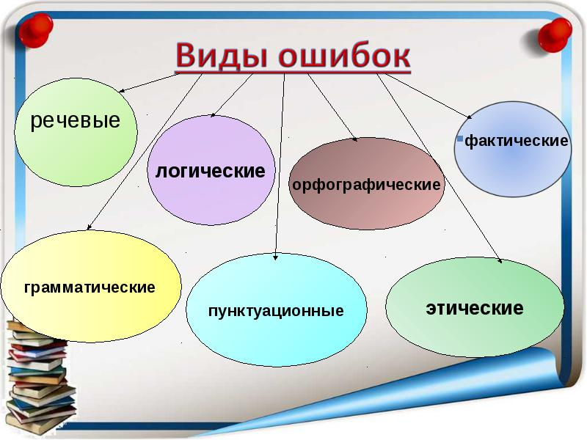

Slide 49


Slide 50
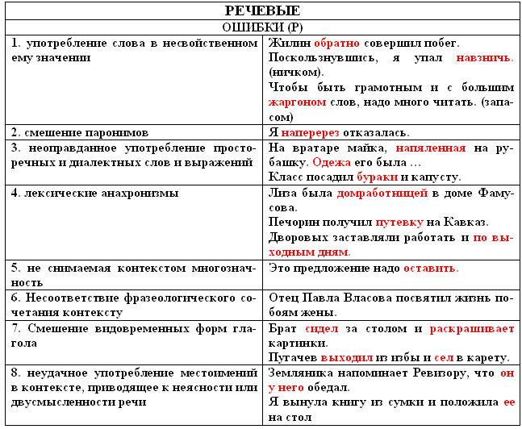

Slide 51
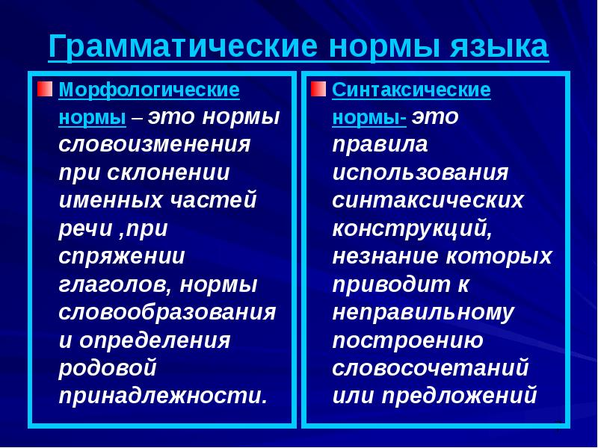

Slide 52
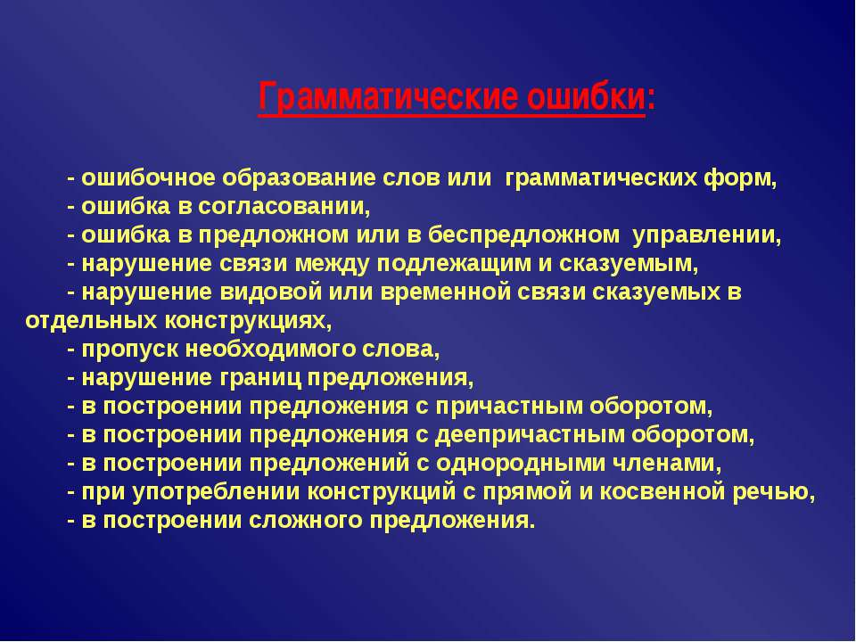

Slide 53
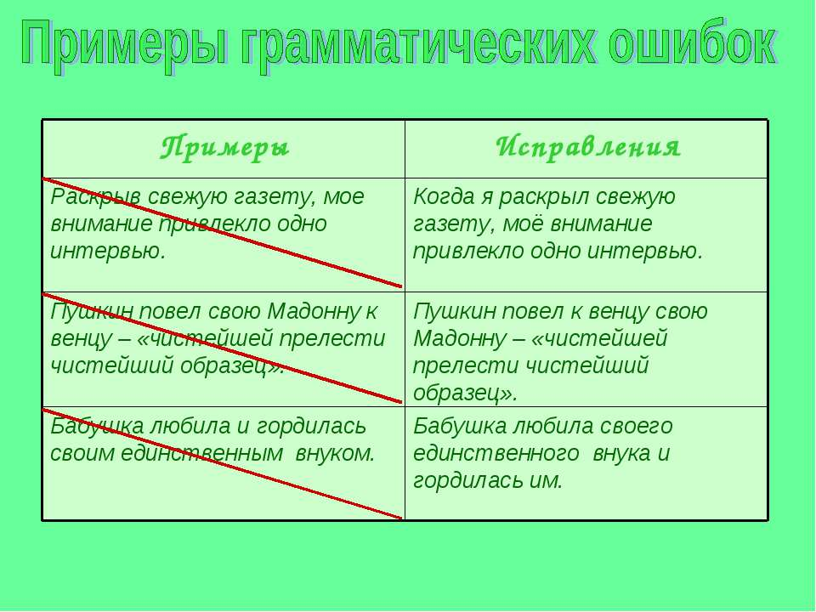

Slide 54



Напутствие выпускнику
Не нужно сильно волноваться,
Бояться и переживать.
Я верю, стоит постараться
И сдашь экзамен ты на «пять»!

